Slide 1
CORSO BASE SICUREZZA
Durata 4 ore

Slide 2
La normativa
Costituzione italiana La tutela della salute dei lavoratori è garantita già dalla Costituzione italiana che all’art. 32 comma 1 cita: “ La Repubblica tutela la salute come fondamentale diritto dell’individuo e interesse della collettività […] ” Questo principio ha sempre ispirato la legislazione nazionale in materia di igiene e sicurezza sul lavoro, che fin dagli anni ‘50 ha posto le basi per una normativa volta a garantire la sicurezza di attrezzature, utensili e macchinari e l’igiene degli ambienti di lavoro. Normativa comunitaria L’attenzione alle condizioni generali di sicurezza contraddistingue la più recente normativa comunitaria che propone un punto di vista innovativo, teso a creare nell’azienda una nuova cultura della sicurezza; in quest’ottica in Italia il D.Lgs. 626/94 assegna per la prima volta un ruolo attivo ai lavoratori, stabilendone il diritto alla costante formazione, informazione e consultazione in materia di igiene e sicurezza sul lavoro. D. Lgs. 81/2008 A oggi è in vigore il Decreto Legislativo 9 aprile 2008, n. 81, detto anche Testo Unico sulla Sicurezza. Questo decreto, in attuazione della Legge 3 agosto 2007, n. 123, ha riformato, riunito e armonizzato, abrogandole, le disposizioni dettate dalle numerose precedenti normative in materia di sicurezza e salute sui luoghi di lavoro, con l’obiettivo principale di garantire l’adeguarsi della vigente legislazione all'evolversi della tecnica e del sistema di organizzazione del lavoro.

Slide 3
Cominciamo ad analizzare il D.Lgs. 81/08 partendo dalla definizione del campo di applicazione. Il D.Lgs. 81/08 si applica a:
tutti i settori di attività, sia pubblici che privati;
tutte le tipologie di rischio;
tutti i lavoratori e lavoratrici, subordinati ed autonomi.

Slide 4
Gli obblighi di prevenzione e protezione riguardano anche i cosiddetti “soggetti equiparati”. I soggetti equiparati ai lavoratori sono:
lavoratori “interinali” con contratto di somministrazione di lavoro;
soci lavoratori di cooperative sociali;
allievi di istituti di istruzione e universitari e partecipanti a corsi di formazione professionale;
lavoratori a progetto e collaboratori coordinati e continuativi;
componenti dell’impresa familiare;
coltivatori diretti del fondo, artigiani e piccoli commercianti, soci di società semplici del settore agricolo;
volontari del Corpo Nazionale dei Vigili del Fuoco e della Protezione Civile;
volontari che effettuano il servizio civile;
lavoratori socialmente utili (L.S.U.);
lavoratori subordinati che effettuano una prestazione continuativa di lavoro a distanza, mediante collegamento informatico e telematico;
lavoratori che effettuano prestazioni occasionali di tipo accessorio;
lavoratori delle PA che prestano servizio presso altre amministrazioni pubbliche, organi o autorità nazionali;
lavoratori autonomi;
lavoratore distaccato.

Slide 5
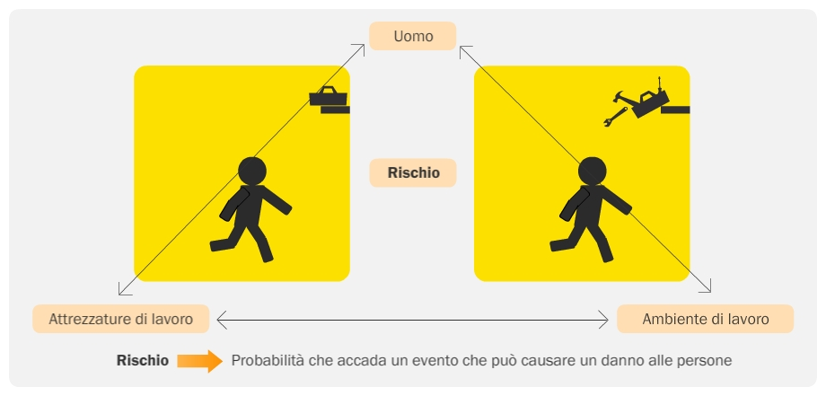
Il rischio è la probabilità che accada un evento che può causare un danno alle persone. Affinché questa probabilità si verifichi è necessaria l’esistenza di una sorgente di pericolo e della possibilità che questa si trasformi in un danno. Nel nostro caso, il pericolo è rappresentato dalla cassetta degli attrezzati posta in modo non corretto sopra allo scaffale, il danno dall’infortunio che il lavoratore subisce in conseguenza della caduta della cassetta degli attrezzi e il rischio dalla probabilità che la cassetta degli attrezzi cada proprio mentre il lavoratore passa sotto di essa. Nell’ambiente di lavoro le interazioni tra i fattori che costituiscono l’attività lavorativa (uomo/ambiente di lavoro/attrezzature di lavoro) comportano l’esistenza di sorgenti di pericolo e quindi del rischio.

Slide 6
La definizione che dà di rischio il Testo Unico è la seguente: “ la probabilità di raggiungimento del livello potenziale di danno nelle condizioni di impiego o di esposizione ad un determinato fattore o agente oppure alla loro combinazione ”. I rischi possono essere di diversa natura:
rischi per la sicurezza di natura infortunistica (strutturali, meccanici, elettrici, termici ecc.);
rischi per la salute di natura igenico-ambientale (biologici, chimici, cancerogeni);
rischi per la salute e la sicurezza di natura trasversale (stress lavoro correlato ecc.).
Il datore di lavoro deve valutarne l’ esistenza e l’ entità e adoperarsi per annullarli o, perlomeno, ridurli al minimo.

Slide 7
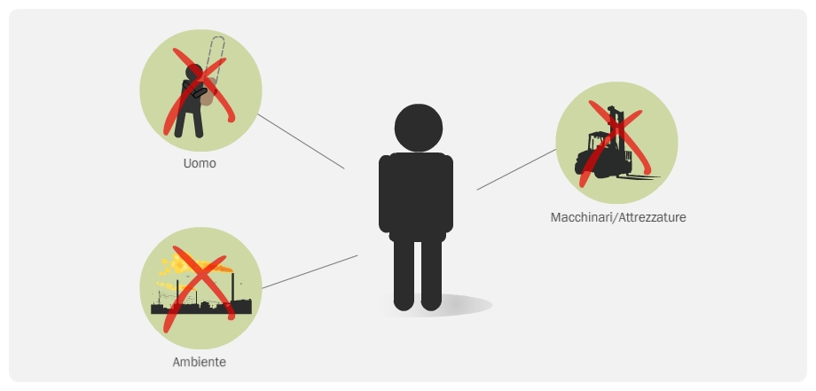
Ma in che cosa consiste la differenza tra rischio e pericolo?
Il pericolo, essendo legato ad una proprietà intrinseca, è oggettivo mentre il rischio, essendo legato alla probabilità che un evento si verifichi, è soggettivo. I concetti di rischio e pericolo sono collegati, poiché il pericolo non può essere eliminato finché esiste una sorgente di rischio.
I fattori che contribuiscono al verificarsi di infortuni e/o malattie sul lavoro sono numerosi. Alcuni più prevedibili, e dunque identificabili, altri meno. Tutti, però, sono riconducibili a 3 categorie:
l’uomo;
i macchinari e le attrezzature;
l’ambiente.

Slide 8
Il Testo Unico per la Sicurezza sui luoghi di lavoro prevede l’adozione di strumenti che possono prevenire l’accadimento di un incidente e/o proteggere il lavoratore da un infortunio o da una malattia.
Ma qual è dunque la differenza tra prevenzione e protezione?
Qual è la differenza tra prevenzione e protezione? La prevenzione agisce per ridurre la probabilità che un evento accada. La protezione agisce per ridurre l’entità del danno qualora accada.
La prima e principale misura di prevenzione è la valutazione dei rischi, intesa non solo come il mero processo d’identificazione, misurazione e valutazione del rischio, ma come l’adempimento di assoluta centralità per garantire l’efficacia degli strumenti di tutela della salute e sicurezza dei lavoratori.

Slide 9
Ma cosa s’intende per prevenzione e quali sono le misure da adottare secondo il Decreto?
Prevenzione Il Testo Unico della sicurezza (D. Lgs. 81/08) definisce la prevenzione (art. 2 comma n) come il complesso delle disposizioni o misure necessarie anche secondo la particolarità del lavoro, l’esperienza e la tecnica, per evitare o diminuire i rischi professionali nel rispetto della salute della popolazione e dell’integrità dell’ambiente esterno. Misure Costituiscono misure di prevenzione:
la formazione, l’informazione e l’addestramento dei lavoratori;
la progettazione, la costruzione e il corretto utilizzo dei luoghi di lavoro, delle attrezzature e degli impianti;
la prevenzione, o l’evitamento, di situazioni di pericolo che possano causare danni, adottando comportamenti, istruzioni operative e procedure adeguate e sicure;
l’adozione di modelli (sistemi) di organizzazione e gestione conformemente alle Linee guida UNI-INAIL per un sistema di gestione della salute e sicurezza sul lavoro (SGSL) del 28/09/2011 e s.m.i. o al British Standard OHSAS 18001:2007.
Chiarito che cosa s’intende per prevenzione, prendiamo in esame il concetto di valutazione del rischio. La valutazione del rischio ( R ) è la stima della probabilità ( P ) che un danno accada e dell’ entità dello stesso ( D ). Sia la probabilità che accada un danno sia l’entità dello stesso sono comunemente misurate con una scala di 4 valori:
altamente probabile (valore 4), probabile (3), poco probabile (2), improbabile (1);
gravissimo (valore 4), grave (3), medio (2), lieve (1).

Slide 10
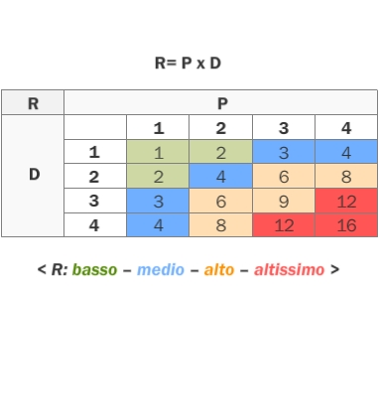
La combinazione matriciale delle due stime permette di valutare, ovvero stimare, il rischio come basso, medio, alto, altissimo. In funzione dell’entità stimata occorre intervenire sui fattori probabilità e/o entità per eliminare, se possibile, o comunque ridurre il rischio ad un livello accettabile. Il D. Lgs. 81/08 all’art.15 impone infatti:
che siano valutati tutti i rischi per la salute e la sicurezza presenti in azienda;
che tali rischi siano eliminati alla fonte o ridotti al minimo;
che sia comunque limitato il numero dei lavoratori che sono, o che possono essere, esposti a tali rischi.

Slide 11
Il concetto di prevenzione dei rischi è collegato ad altri concetti, quali: salute, infortunio e malattia.
Salute La salute del lavoratore è lo stato di completo benessere fisico, mentale e sociale. Per salute del lavoratore non s’intende, quindi, solo l’assenza di malattia o di infermità. Infortunio L’infortunio è una menomazione, temporanea o permanente, della capacità lavorativa provocata da causa violenta in occasione dello svolgimento di una mansione lavorativa. Malattia professionale La malattia professionale è la conseguenza di una serie di azioni nocive che maturano lentamente nell’organismo del lavoratore per trasformarsi in forma morbosa. La malattia professionale non è quindi un episodio singolo, subitaneo, improvviso, ma un effetto derivante da un’esposizione costante a un elemento danneggiante che, lentamente ma progressivamente, riduce la capacità lavorativa del soggetto colpito. I fattori base che determinano la comparsa di una malattia professionale sono la concentrazione ambientale della sostanza pericolosa e il tempo in cui il lavoratore è esposto. Nella comparsa o sviluppo di una malattia professionale possono comunque influire anche le caratteristiche soggettive di ciascun lavoratore.

Slide 12
Abbiamo analizzato il concetto di prevenzione e i concetti ad essa correlati, ora passiamo alla protezione, in particolare agli strumenti di protezione che si dividono in strumenti di protezione attiva e passiva.

Slide 13
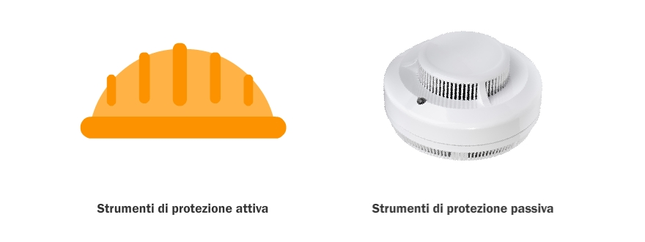
Strumenti di protezione attiva Gli strumenti di protezione attiva sono quelli che necessitano dell’intervento umano per essere efficaci. Ne sono esempi i dispositivi di protezione individuale (DPI), come i caschi e le scarpe antinfortunistiche, i mezzi di estinzione portatile (estintori manuali o carrellati) e la cartellonistica di sicurezza. Strumenti di protezione passiva Gli strumenti di protezione passiva sono quelli che si attivano autonomamente senza l’intervento umano in caso di evento dannoso. Ne sono esempi gli impianti antincendio ad attivazione automatica o gli arresti automatici di emergenza dei macchinari.

Slide 14
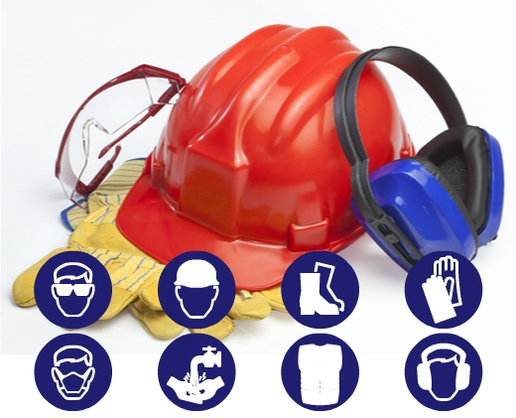
Consideriamo ora le attrezzature di lavoro. Queste devono rispondere ai requisiti minimi di sicurezza prescritti nel Decreto Legislativo 81 del 2008. Solo così, infatti, è garantito l’ utilizzo senza rischi per la salute e la sicurezza dei lavoratori. Nel caso in cui le attrezzature di lavoro non siano in grado di garantire l’obiettivo della prevenzione dagli infortuni, eliminando totalmente i rischi alla fonte o riducendoli a un livello trascurabile, occorre adottare misure di protezione che integrino quelle di prevenzione. Le misure di protezione integrative sono rappresentate da:
dispositivi di protezione individuale;
segnaletica di sicurezza.

Slide 15
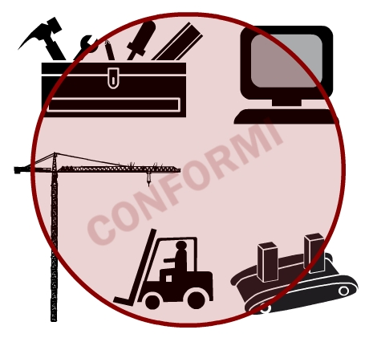
Le attrezzature di lavoro sono le macchine, gli apparecchi, gli utensili, gli impianti (vale a dire il complesso di macchine, attrezzature e componenti necessari all’attuazione di un processo produttivo), destinati a essere usati durante il lavoro. L’uso di un’attrezzatura di lavoro, inteso come ogni operazione correlata allo strumento (dal trasporto, all’impiego, fino alla pulizia e manutenzione), può determinare l’individuazione di una zona pericolosa, cioè di uno spazio fisico in cui l’utilizzatore dell’attrezzatura (detto operatore) o altri soggetti eventualmente presenti (detti lavoratori esposti) sono esposti a potenziali rischi per la salute e la sicurezza.
Per questo le attrezzature di lavoro messe a disposizione dei lavoratori devono essere conformi alle disposizioni legislative in materia (direttive europee). Se per la specifica attrezzatura non esistono normative di riferimento, o qualora le attrezzature siano state costruite antecedentemente all’entrata in vigore delle stesse, è comunque necessario che siano conformi ai requisiti generali di sicurezza indicati nell’allegato V al Decreto.

Slide 16
La scelta della tipologia di attrezzature da parte del datore di lavoro non deve essere fatta in funzione dell’economicità di una rispetto ad un altra, bensì in funzione:
del lavoro da svolgere;
dei rischi presenti nell’ambiente di lavoro;
dei rischi derivanti dall’impiego delle attrezzature scelte, anche in base all’eventuale presenza di altre attrezzature.
Il datore di lavoro deve inoltre mettere a disposizione dei lavoratori attrezzature conformi ai requisiti di sicurezza prescritti dalle specifiche disposizioni legislative in materia o, in loro assenza, dall’allegato V al Decreto.
Le attrezzature devono essere utilizzate in conformità:
alle disposizioni legislative in materia ( allegato VI al Decreto, contenente le “Disposizioni concernenti l’uso delle attrezzature di lavoro”);
alle istruzioni d’uso del fabbricante (libretti d’uso e manutenzione).

Slide 17
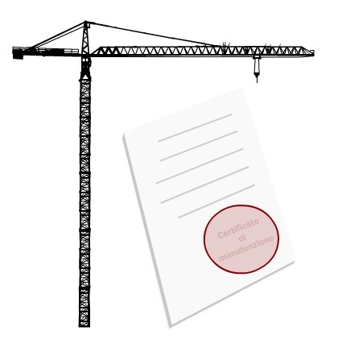
Se l’ uso di un’attrezzatura richiede competenze o conoscenze specifiche, il datore di lavoro deve:
formare adeguatamente i lavoratori all’uso dell’attrezzatura e ai rischi che essa comporta;
riservare l’uso dell’attrezzatura ai lavoratori incaricati.
Le attrezzature di lavoro devono essere oggetto di manutenzione periodica, sia per mantenere nel tempo i requisiti di sicurezza imposti, sia per aggiornare questi requisiti in funzione dell’evoluzione della tecnica della prevenzione e della protezione. Di tale manutenzione, eseguita da personale competente, deve essere tenuta traccia scritta, conservata per almeno tre anni a disposizione dell’eventuale controllo degli organi di vigilanza. Per determinate attrezzature, elencate nell’allegato VII al D. Lgs. 81/2008, il controllo periodico previsto deve essere effettuato non da soggetti competenti generici, ma da parte di enti pubblici:
il primo controllo dall’ISPESL;
i successivi controlli dall’ASL.
ISPESL e ASL possono delegare le verifiche a enti pubblici o privati abilitati dai Ministeri competenti.

Slide 18
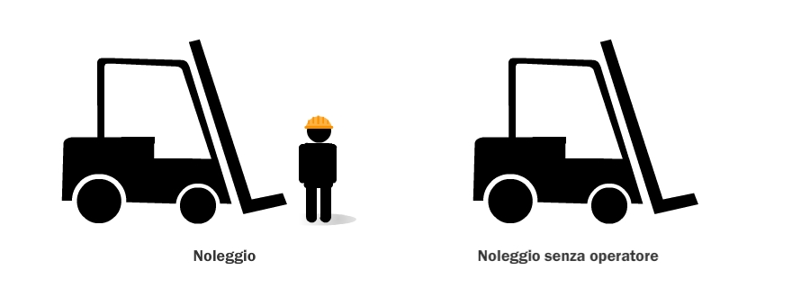
Negli ultimi anni si è commercialmente molto diffuso, in alternativa all’acquisto, il noleggio delle attrezzature di lavoro. Anche in questo caso sono previsti dei requisiti minimi di sicurezza.
Noleggio I noleggiatori o concedenti in uso, all’atto del noleggio o locazione, devono attestare sotto la propria responsabilità che le attrezzature concesse sono conformi ai requisiti di sicurezza di cui all’allegato V al D. Lgs. 81/2008. (Art. 72 capo 1) Noleggio senza operatore Nel caso di noleggio senza operatore (“nolo a freddo”), i noleggiatori o concedenti in uso devono attestare anche il buono stato di conservazione, manutenzione ed efficienza dell’attrezzatura ai fini della sicurezza, acquisendo i dati dei soggetti che la utilizzeranno e che dovranno risultare adeguatamente formati all’impiego. (Art. 72 capo 2)

Slide 19
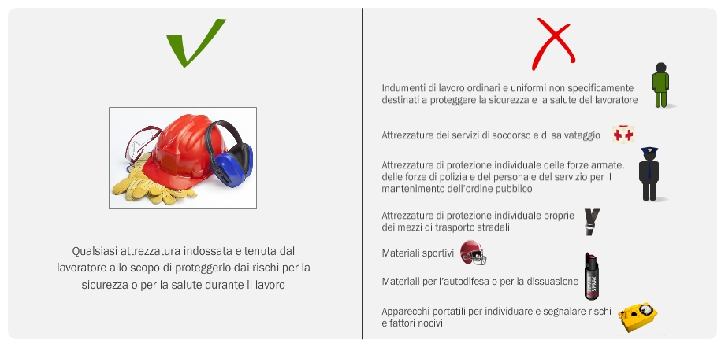
Passiamo ai dispositivi di protezione individuale. È un dispositivo di protezione individuale qualsiasi attrezzatura indossata e tenuta dal lavoratore allo scopo di proteggerlo dai rischi per la sicurezza o per la salute durante il lavoro. Secondo l’articolo 74 del Decreto, invece, non sono dispositivi di protezione individuale:
gli indumenti di lavoro ordinari e le uniformi non specificamente destinati a proteggere la sicurezza e la salute del lavoratore;
le attrezzature dei servizi di soccorso e di salvataggio;
le attrezzature di protezione individuale delle forze armate, delle forze di polizia e del personale del servizio per il mantenimento dell’ordine pubblico;
le attrezzature di protezione individuale proprie dei mezzi di trasporto stradali;
i materiali sportivi quando utilizzati a fini specificamente sportivi e non per attività lavorative;
i materiali per l’autodifesa o per la dissuasione;
gli apparecchi portatili per individuare e segnalare rischi e fattori nocivi.

Slide 20
I DPI devono essere conformi al D. Lgs. 475/92, devono essere adeguati ai rischi da prevenire, alle condizioni dei luoghi di lavoro, alle esigenze di chi li indossa. Il loro uso non deve costituire fonte di ulteriore rischio. Sono suddivisi in tre categorie.
Prima categoria I DPI di prima categoria sono quelli destinati a salvaguardare la persona da rischi di danni fisici di lieve entità (come azioni lesive con effetti superficiali prodotte da strumenti meccanici, prodotti per la pulizia, contatto o urti con oggetti caldi, ordinari fenomeni atmosferici ecc.). Devono essere muniti della marcatura CE. Seconda categoria I DPI di seconda categoria sono quelli che non rientrano nelle altre due categorie. Devono essere muniti della marcatura CE e dell’ attestato di certificazione. Terza categoria I DPI di terza categoria sono quelli destinati a salvaguardare da rischi di morte o di lesioni gravi e di carattere permanente (come quelli destinati a salvaguardare dalle cadute dall'alto, gli apparecchi di protezione respiratoria filtranti, quelli di protezione dalle aggressioni chimiche ecc.). Devono essere muniti della marcatura CE e dell’ attestato di certificazione. Per i dispositivi di terza categoria, così come per i DPI di protezione dell’udito, è obbligatoria la presenza di istruzioni all’uso.

Slide 21
Ma quali sono i criteri di scelta della tipologia di dispositivi di protezione individuale da utilizzare per le diverse attività? L’ allegato VIII del D. Lgs. 81/2008 fornisce indicazioni di massima sulla tipologia di DPI utilizzabile in funzione delle attività lavorative per cui se ne rende necessario l’uso. In particolare fornisce:
schema indicativo per l’ inventario dei rischi ai fini dell’impiego di attrezzature di protezione individuale;
elenco delle attrezzature di protezione individuale;
elenco delle attività e dei settori di attività per i quali può rendersi necessario mettere a disposizione attrezzature di protezione individuale;
indicazioni per la valutazione dei dispositivi di protezione individuale.
La scelta della tipologia del DPI deve comunque essere effettuata in funzione dell’entità del rischio, della frequenza dell’esposizione al rischio, delle caratteristiche del posto di lavoro di ciascun lavoratore, delle prestazioni del DPI stesso.

Slide 22
Ma come devono essere utilizzati i dispositivi di protezione individuale?
I lavoratori devono utilizzare i DPI in conformità alle istruzioni e all’addestramento ricevuto; devono inoltre essere informati sui rischi dai quali sono protetti usando i DPI. I lavoratori devono prendersi cura dei DPI e non apportarvi modifiche. I DPI sono generalmente ad uso personale, salvo casi particolari in cui, comunque, il datore di lavoro deve garantire il mantenimento dei requisiti minimi d’igiene del dispositivo. I lavoratori, al termine dell’utilizzo, i DPI devono essere riconsegnati secondo le procedure aziendali stabilite dal datore di lavoro. I lavoratori sono sempre tenuti a segnalare al datore di lavoro o al preposto eventuali difetti o inconvenienti riscontrati nei DPI messi a loro disposizione.

Slide 23
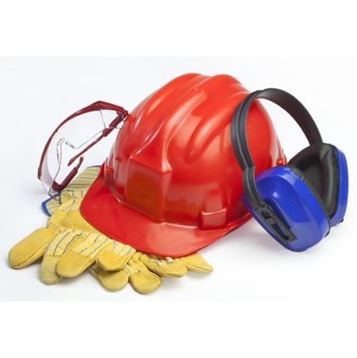
Il datore di lavoro deve fornire ai lavoratori dispositivi di protezione individuale quando i rischi non possono essere evitati o sufficientemente limitati con misure di prevenzione, metodi di organizzazione del lavoro, mezzi tecnici di protezione collettiva. Il datore di lavoro deve:
individuare e valutare le caratteristiche dei dispositivi necessari, tenendo in considerazione anche eventuali rischi aggiuntivi apportati dall’uso dei DPI;
individuare e valutare le condizioni in cui i dispositivi devono essere utilizzati, in funzione del tipo e dell’entità del rischio, della frequenza di esposizione, delle caratteristiche del posto di lavoro e del dispositivo scelto;
fornire ai lavoratori i dispositivi di protezione, informarli e formarli sul loro uso corretto, con uno specifico addestramento per i DPI di terza categoria o per quelli di protezione dell’udito;
assicurarsi che siano utilizzati solo per gli usi previsti dal fabbricante.
I DPI devono essere mantenuti in efficienza, riparati se possibile o sostituiti quando necessario.

Slide 24
Prendiamo infine in esame la segnaletica di sicurezza. La segnaletica di sicurezza è quella che, riferita ad un oggetto, un’attività o una determinata situazione, fornisce un’indicazione o una prescrizione concernente la sicurezza o la salute sul luogo di lavoro. A seconda dei casi possono essere utilizzati un cartello, un colore, un segnale luminoso o acustico, una comunicazione verbale o un segnale gestuale. La segnaletica di sicurezza è essenziale ogni qualvolta sia necessario comunicare la presenza di situazioni di rischio; deve essere perciò efficace e tale aspetto non deve essere compromesso dalla presenza di segnali di disturbo che inducano incertezza nei destinatari. Le disposizioni in merito alla segnaletica di sicurezza sono indicate nel Titolo V del Decreto; la tipologia di cartelli e le modalità di segnalazione sono prescritti negli allegati da XXIV a XXXII del D. Lgs. 81/2008.

Slide 25
Vediamo in dettaglio quali caratteristiche deve avere la segnaletica di sicurezza.
Cartello I cartelli sono caratterizzati da forme geometriche e colori che individuano determinati comportamenti da adottare:
cartelli di divieto: forma rotonda, pittogramma nero su fondo bianco, bordo e banda rossi;
cartelli di avvertimento: forma triangolare, pittogramma nero su fondo giallo, bordo nero;
cartelli di prescrizione: forma rotonda, pittogramma bianco su fondo azzurro;
cartelli di salvataggio: forma quadrata o rettangolare, pittogramma bianco su fondo verde;
cartelli antincendio: forma quadrata o rettangolare, pittogramma bianco su fondo rosso.
Colore I colori utilizzati nella segnaletica di sicurezza sono:
rosso: indica un divieto, un pericolo, un obbligo di arresto, un’attrezzatura di emergenza;
giallo/arancione: indica un avvertimento;
azzurro: indica una prescrizione di comportamento o d’uso;
verde: indica il salvataggio o il soccorso.

Slide 26
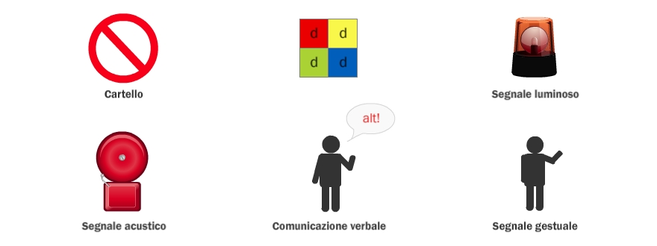
Segnale luminoso Il segnale luminoso deve emettere una luce adeguatamente contrastante con l’ambiente circostante, di tipo continuo o intermittente a seconda del livello del pericolo o dell’urgenza dell'intervento. Segnale acustico Il segnale acustico deve garantire un livello sonoro nettamente superiore al rumore di fondo, in modo da essere udibile e facilmente riconoscibile. Comunicazione verbale La comunicazione verbale deve essere breve, semplice e chiara, fare uso di parole chiave (“via”, “alt”, “ferma” ecc.). Può essere diretta (impiego della voce umana) o indiretta (voce umana o sintesi vocale diffusa da un mezzo appropriato). Segnale gestuale Il segnale gestuale deve essere preciso, semplice, ampio, facile da eseguire e da comprendere e nettamente distinto da un altro segnale gestuale.

Slide 27
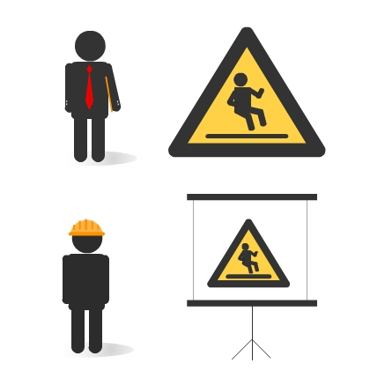
Il datore di lavoro deve fare ricorso alla segnaletica di sicurezza se esistono rischi per la salute e la sicurezza nei luoghi di lavoro non altrimenti evitabili. Nel caso di situazioni di rischio non contemplate dalle prescrizioni del Decreto, il datore di lavoro deve provvedere basandosi sulle norme di buona tecnica, sull’esperienza o sulla segnaletica tradizionale utilizzata, ad esempio, per regolare il traffico stradale o ferroviario. Una volta scelta e installata la segnaletica, il datore di lavoro deve informare i lavoratori e il loro rappresentante per la sicurezza di tutte le misure da adottare. I lavoratori devono ricevere istruzioni precise sul significato dei segnali di sicurezza installati.

Slide 28
In questa sessione di studio hai acquisito le conoscenze di base sul quadro normativo in materia di salute e sicurezza sul lavoro e sui principali concetti in tema della prevenzione e protezione nei luoghi di lavoro. In particolare hai affrontato i seguenti temi:
Panorama normativo
Campo di applicazione del D. Lgs. 81/2008
Concetto di danno
Concetto di pericolo
Concetto di rischio
Prevenzione e protezione
Valutazione del rischio
Concetti di salute, infortunio e malattia
Attrezzatture di lavoro
Dispositivi di protezione individuale
Segnaletica di sicurezza

